Slide 1
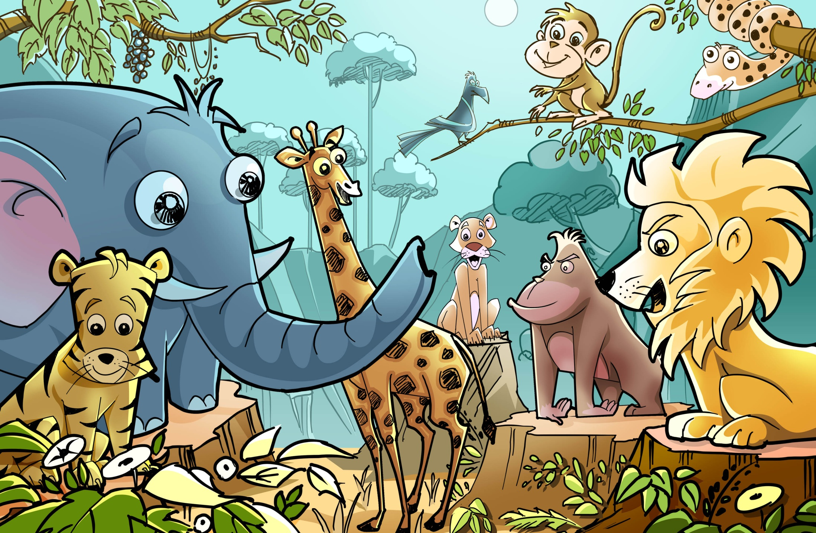
А б е т к а про т в а р и н

Slide 2
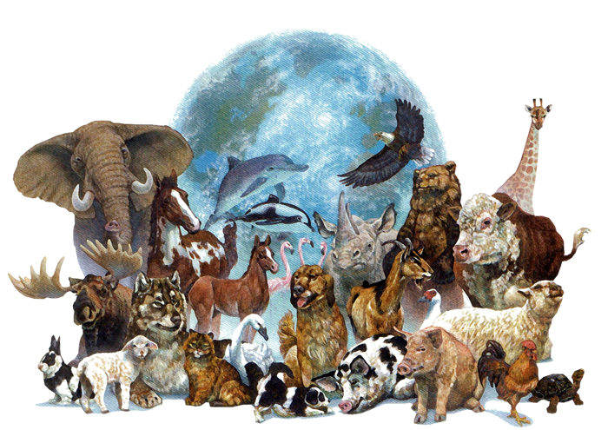
Бог створив багато різних
Звірів ніжних й звірів
грізних

Slide 3
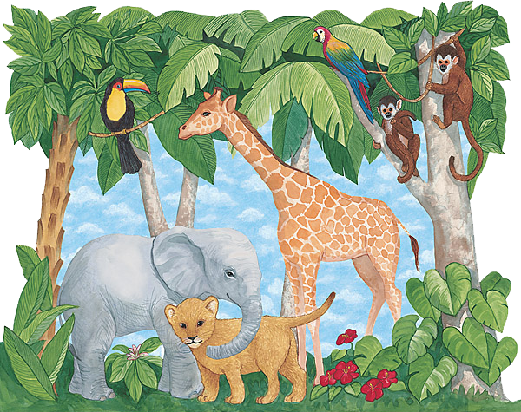
Ми в абетку їх уклали,
З ними віршик написали!

Slide 4
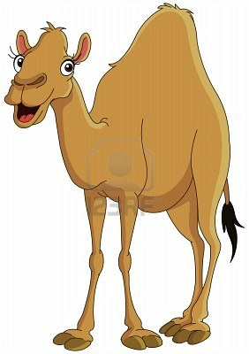
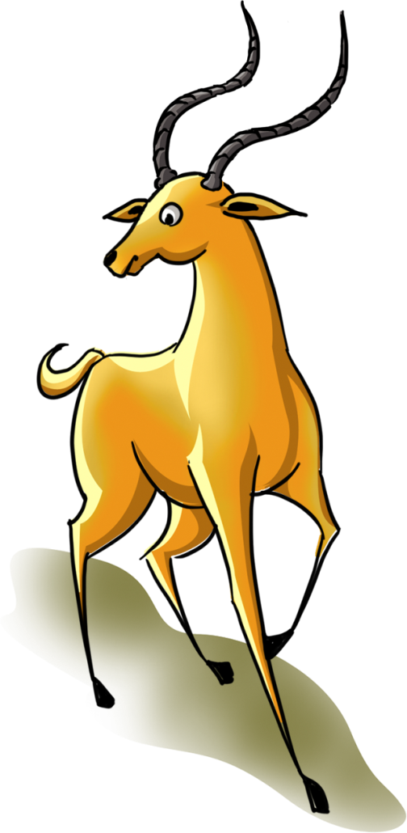


і Верблюд
Бегемот,
з Горилою
Антилопа,

Slide 5
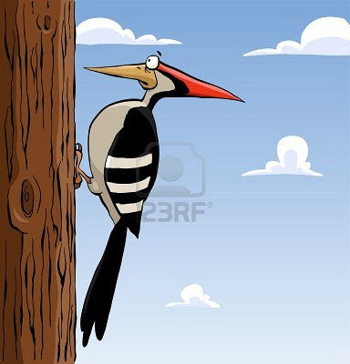
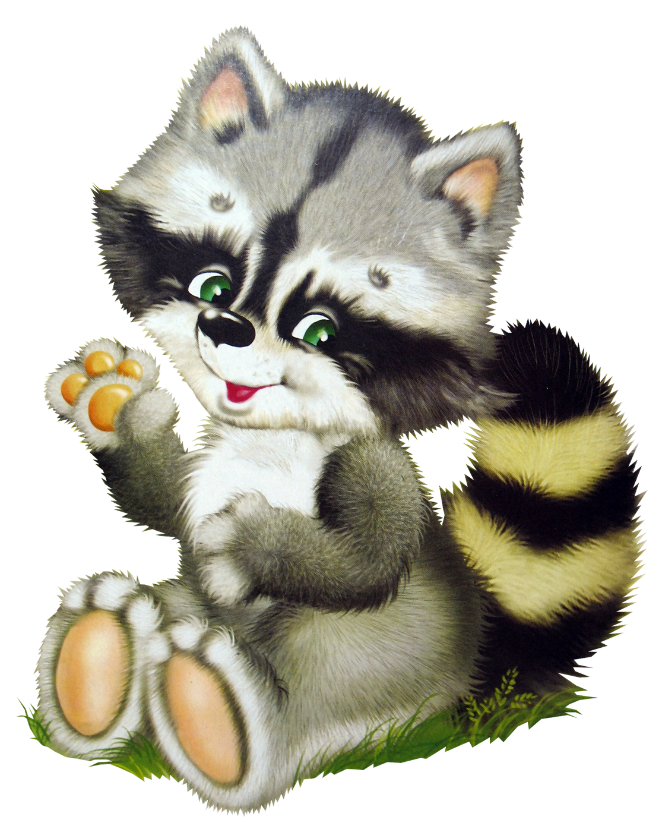

Дятел
і Єнот
Ґава,

Slide 6
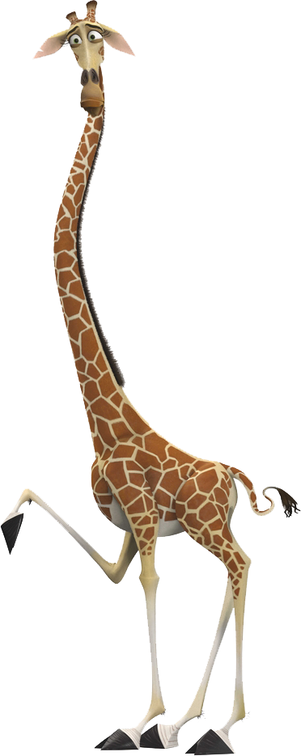
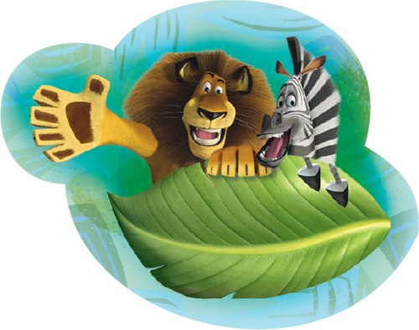
Ми дружимо з
тваринами!

Slide 7
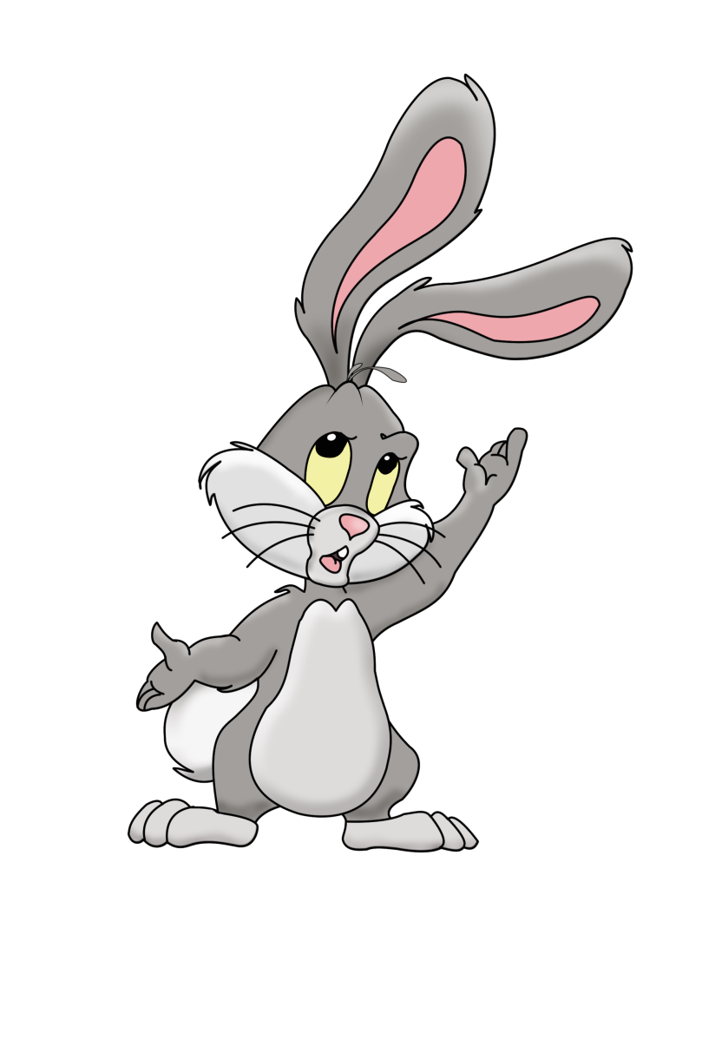


Заєць,
Жаба,
кИт,
навіть

Slide 8
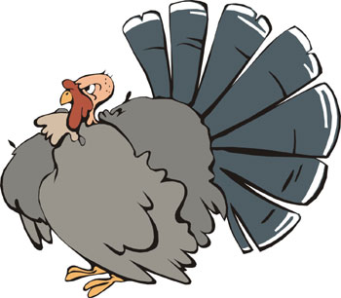

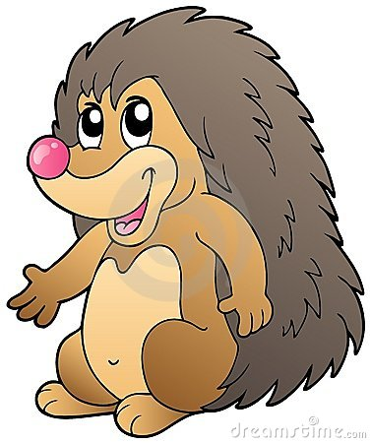

Індик,
Кріт,
Їжачок,
Йорж,

Slide 9
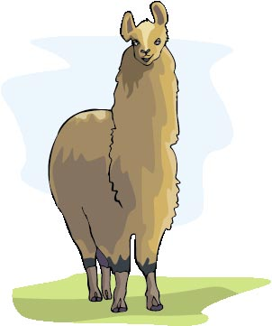

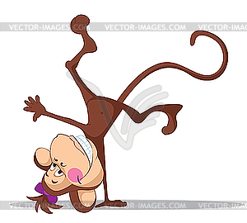
Лама,
Носоріг,
Мавпа,

Slide 10
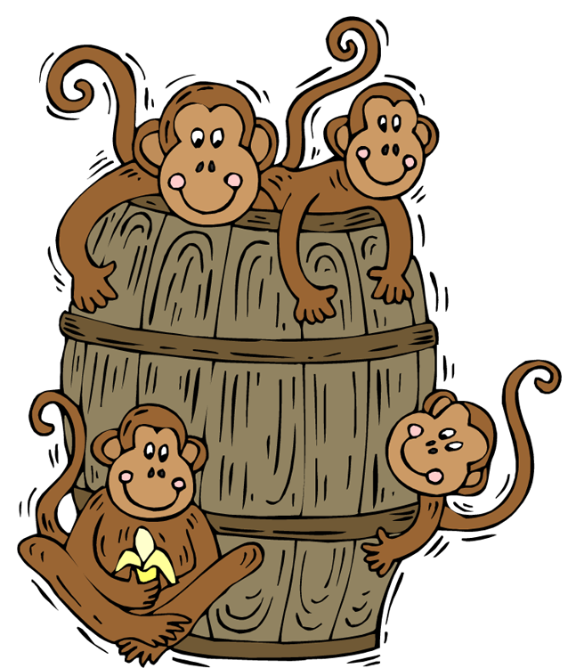
Як перелічити всіх?!

Slide 11


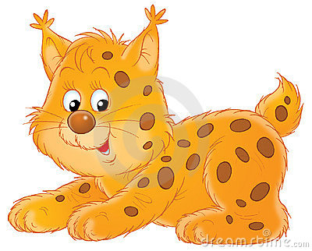
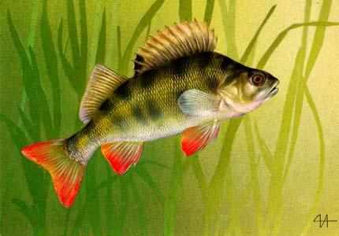
Рись
Пава,
і Слон,
Окунь,

Slide 12

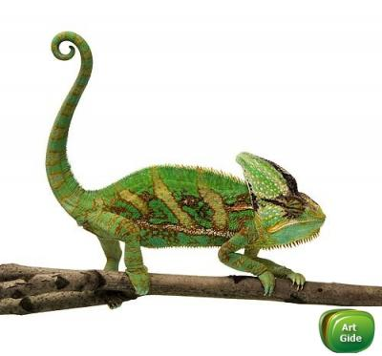

Удав,
Хамелеон,
Тигр,

Slide 13
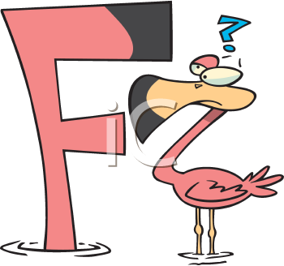
Пропустили ми…
Ф
Фламінго
…бо гукає «Ф» не дзвінко.

Slide 14
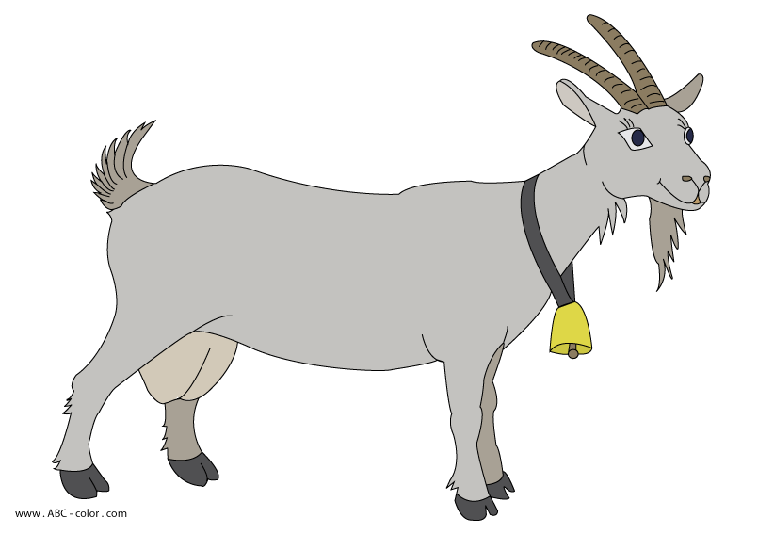

далі -
Цап
і Черепаха
Це – тварини, не комахи!

Slide 15
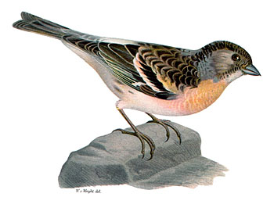
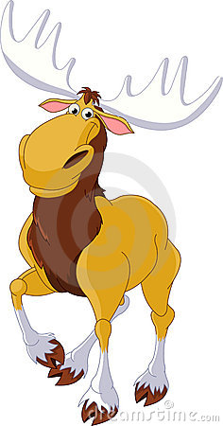
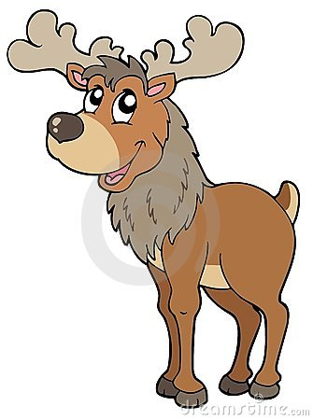
оленЬ, лосЬ
і Юрок

Slide 16
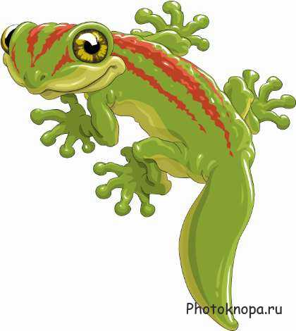
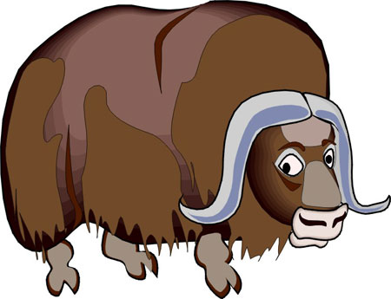
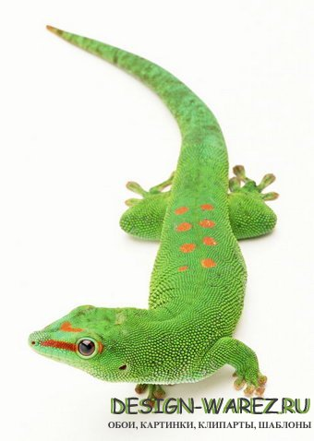
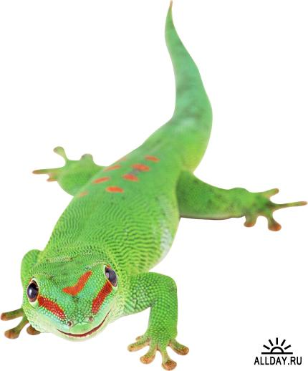
Як,
й багато
Ящірок!

Slide 17
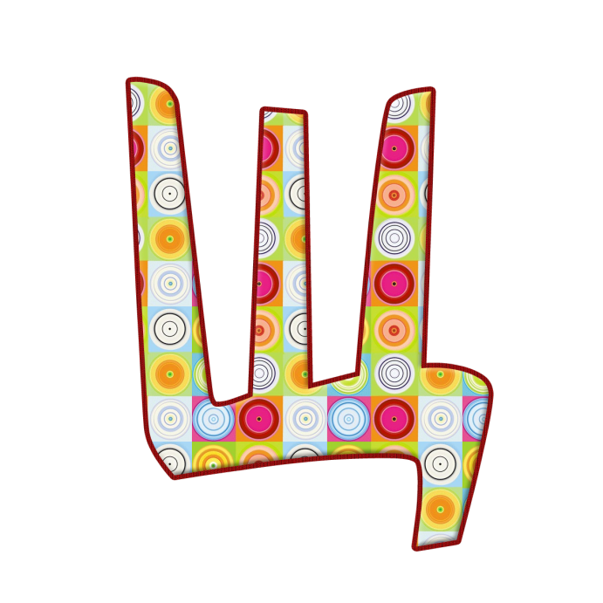












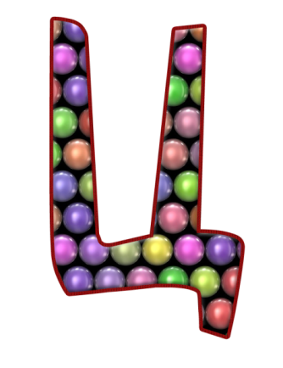











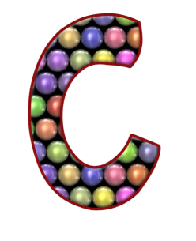






Ось, скінчився ЛФАВІ ,
Від тваринок - всім привіт!

